Slide 1
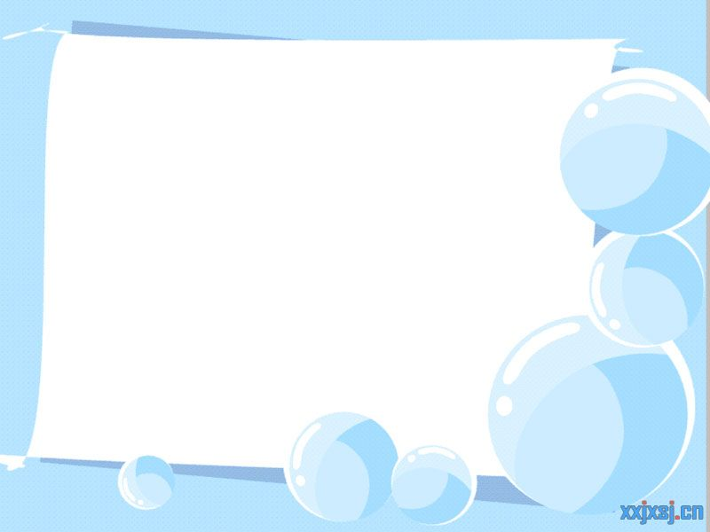
触摸时间
热身小游戏
一、拍手一分钟，比比谁拍最多次。
二、举臂一分钟，看看谁最有毅力。

Slide 2
拥抱时间
热身小游戏
早晨，阳光轻轻地洒在身上，你走进了美丽的森林公园，呼吸着新鲜的空气，真舒服呀！慢慢地走着，你看见五颜六色的鲜花争相开放，色彩斑斓的小蝴蝶们在花丛中翩翩起舞，你轻轻地蹲下身子，看见尖尖的草芽上还有闪闪发亮的露珠呢！听！那是什么声音，叽叽叽叽，啾啾啾啾，抬头一看，那是快乐的小鸟们在空中飞来飞去，说着昨晚的好梦呢！

Slide 3
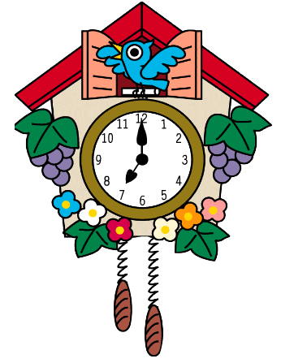
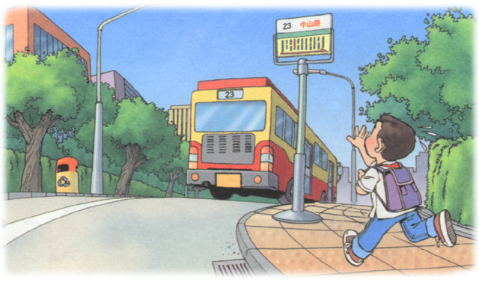
7、一分钟

Slide 4
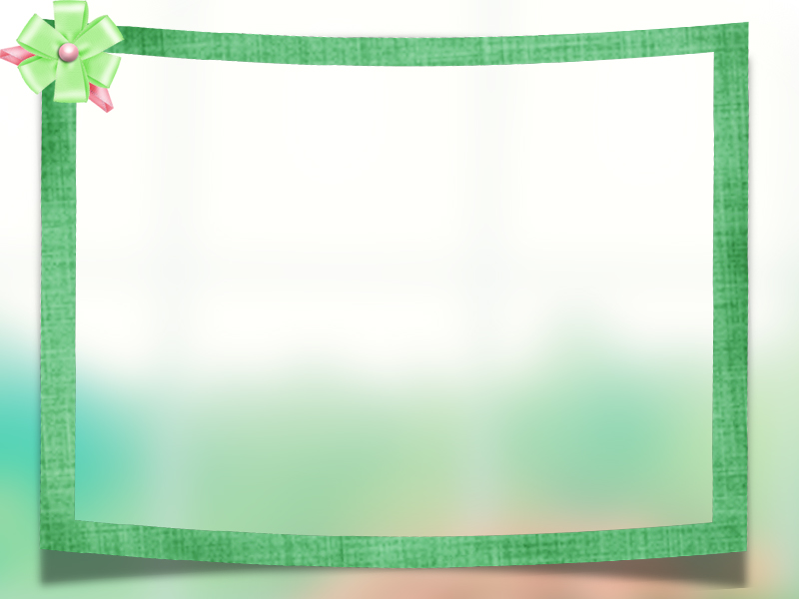
课文小神探
课题的“一分钟”是什么意思？
课文中讲了一个什么故事呢？
（元元因为多睡了一分钟，迟到了20分钟。）
课文一共有几个自然段？

Slide 5
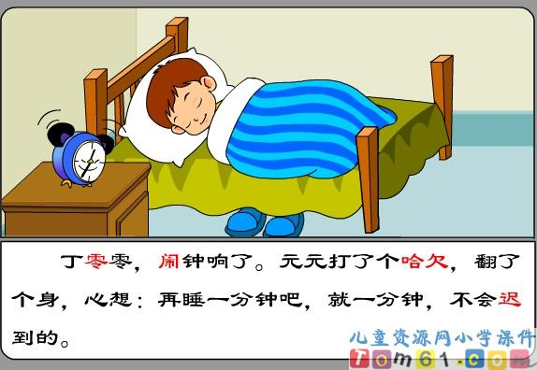
元元是怎么想的？
丁零零，闹钟响了。元元打了个哈欠，翻了个身，心想：再睡一分钟吧，就一分钟，不会迟到的。
我读你评

Slide 6
一分钟记忆游戏
闹钟、 丁零零、 哈欠、
背书包、 绿灯、 手表、
迟到、叹气、决定、后悔

Slide 7
？
元元只多睡了一分钟，怎么就迟到了二十分钟呢？元元在路上遇到了哪些事情？

Slide 8
遇到红灯
过了一分钟，元元起来了。他很快地洗了脸，吃了早点，就背着书包上学去了。走到十字路口，他看见前面是绿灯，刚想走过去，红灯亮了。他叹了口气，说：“要是早一分钟就好了。”

Slide 9
公交开走
他等了好一会儿，才走过十字路口。他向停在车站的公共汽车跑去，眼看就要跑到车站了，车子开了。他又叹了口气，说：“要是早一分钟就好了。”

Slide 10
走路上学
他等啊等，一直不见汽车的影子，元元决定走到学校去。

Slide 11

到了学校，已经上课了。元元红着脸，低着头，坐到了自己的座位上。李老师看了看手表，说：“元元，今天你迟到了20分钟。”

Slide 12
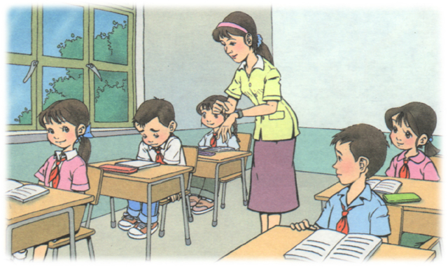
元元迟到了20分钟，他的心情怎样呢？

Slide 13
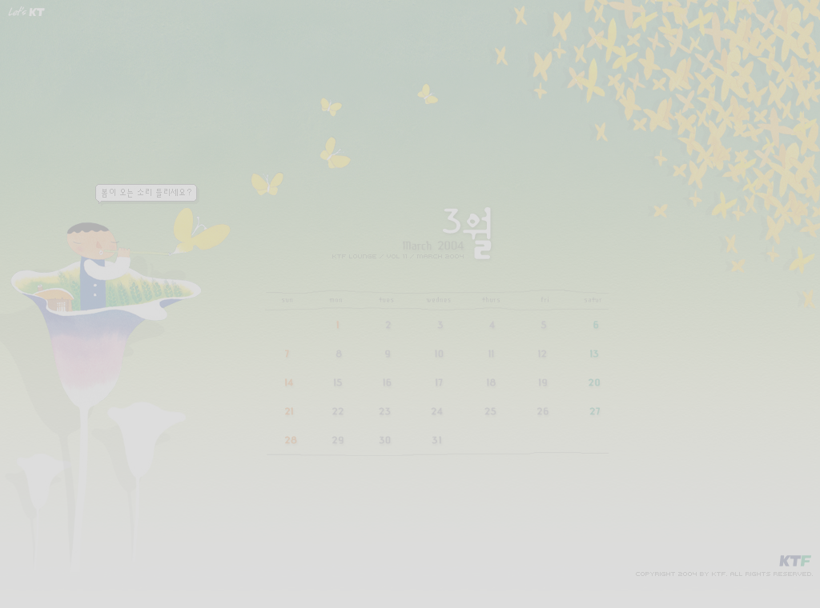
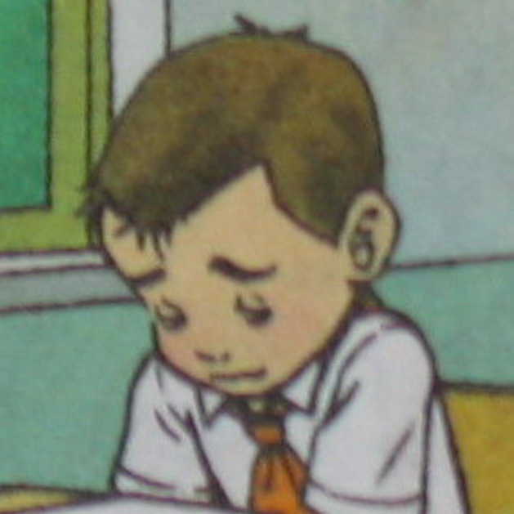
后悔什么？
元元非常后悔。
元元垂头丧气地耷拉着脑袋，皱起眉头，连眉毛都拧成了八字形。他撅起小嘴，小声地嘀咕：“要是早一分钟就好了，我就不会迟到了！看来以后要珍惜时间，做一个守时的好孩子！”

Slide 14
元元后悔什么？
他从什么时候开始后悔的？
找出描写元元后悔的句子，划上横线。
他叹了口气，说：“要是早一分钟就好了。”
他又叹了口气，说：“要是早一分钟就好了。”
元元红着脸，低着头，坐到了自己的座位上。

Slide 15
过了一分钟，元元起来了。他很快地洗了脸，吃了早点，就背着书包上学去了。走到十字路口，他看见前面是绿灯，刚想走过去，红灯亮了。他叹了口气，说：“要是早一分钟就好了。”
他等了好一会儿，才走过十字路口。他向停在车站的公共汽车跑去，眼看就要跑到车站了，车子开了。他又叹了口气，说：“要是早一分钟就好了。”
他等啊等，一直不见汽车的影子，元元决定走到学校去。
到了学校，已经上课了。元元红着脸，低着头，坐到了自己的座位上。李老师看了看手表，说：“元元，今天你迟到了20分钟。”
元元非常后悔。

Slide 16
读完了课文，你明白了什么？
你想对元元说什么呢？

Slide 17
悔
组词游戏
钟
零
闹
哈
欠
迟
叹
决

Slide 18
日积月累
一寸光阴一寸金，寸金难买寸光阴。
一年之计在于春，一日之计在于晨。
少壮不努力，老大徒伤悲。
荒废时间等于荒废生命。
抛弃时间的人，时间也抛弃他。

